Slide 1

Quiz Staudenknöteriche

Slide 2
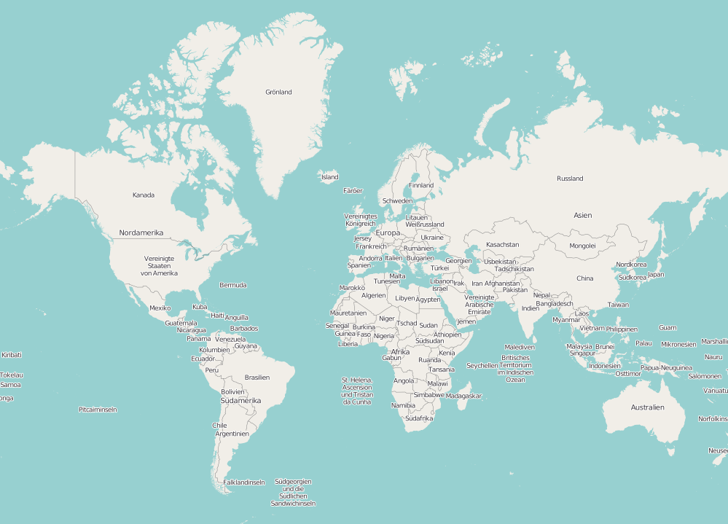
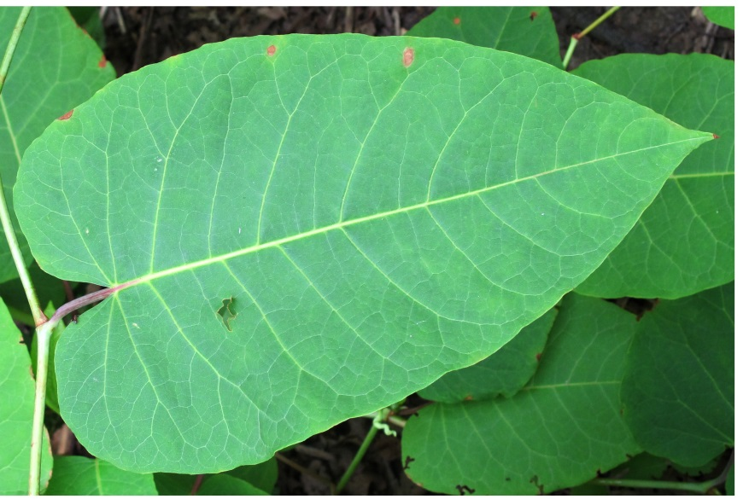

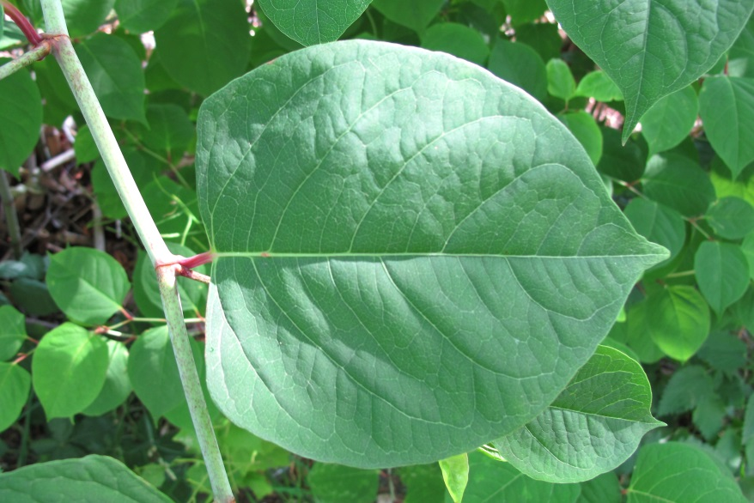
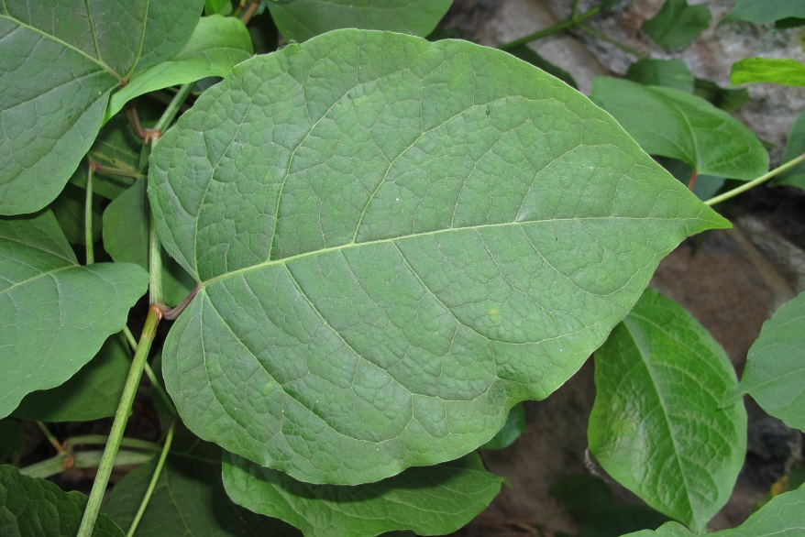
Zierpflanze
© OpenStreetMap contributors

Slide 3
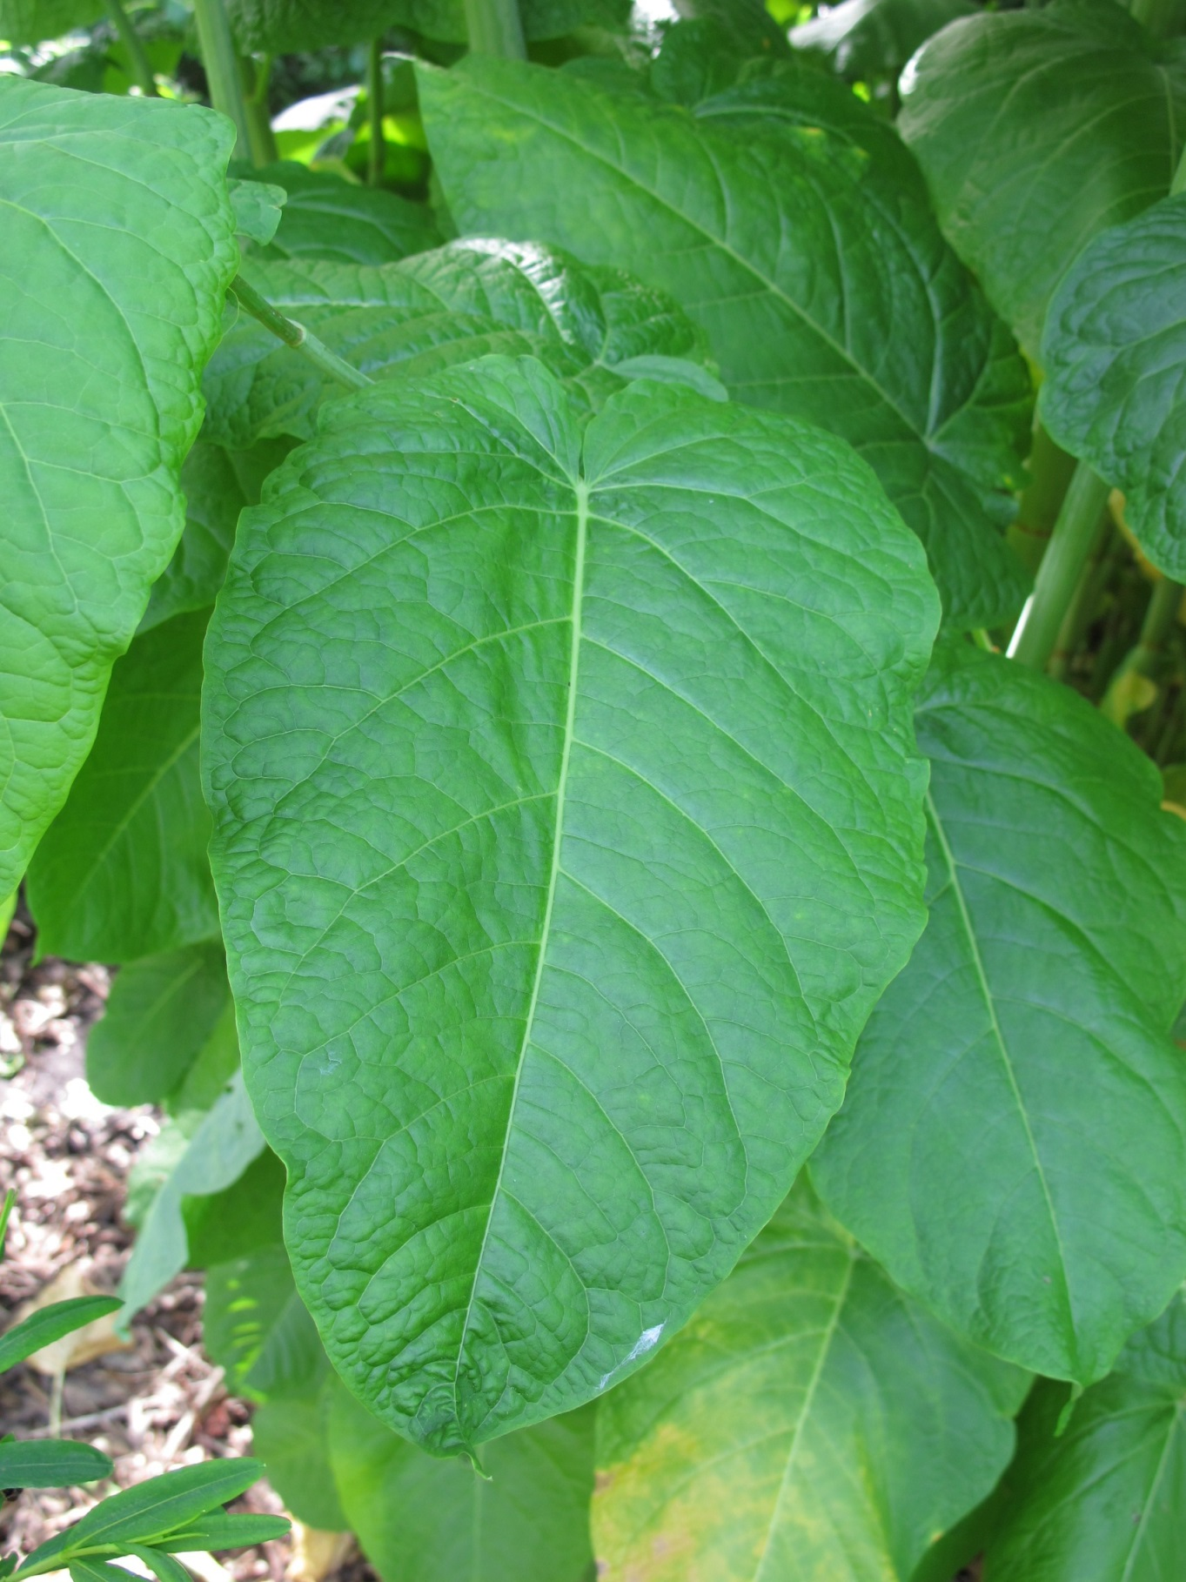
1
Sachalin-Staudenknöterich

Slide 4
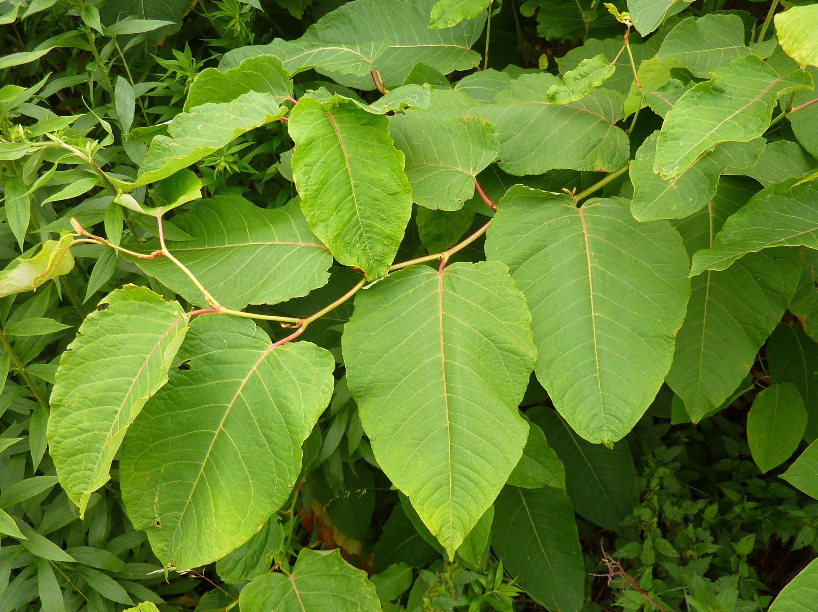
2
Sachalin-Staudenknöterich

Slide 5
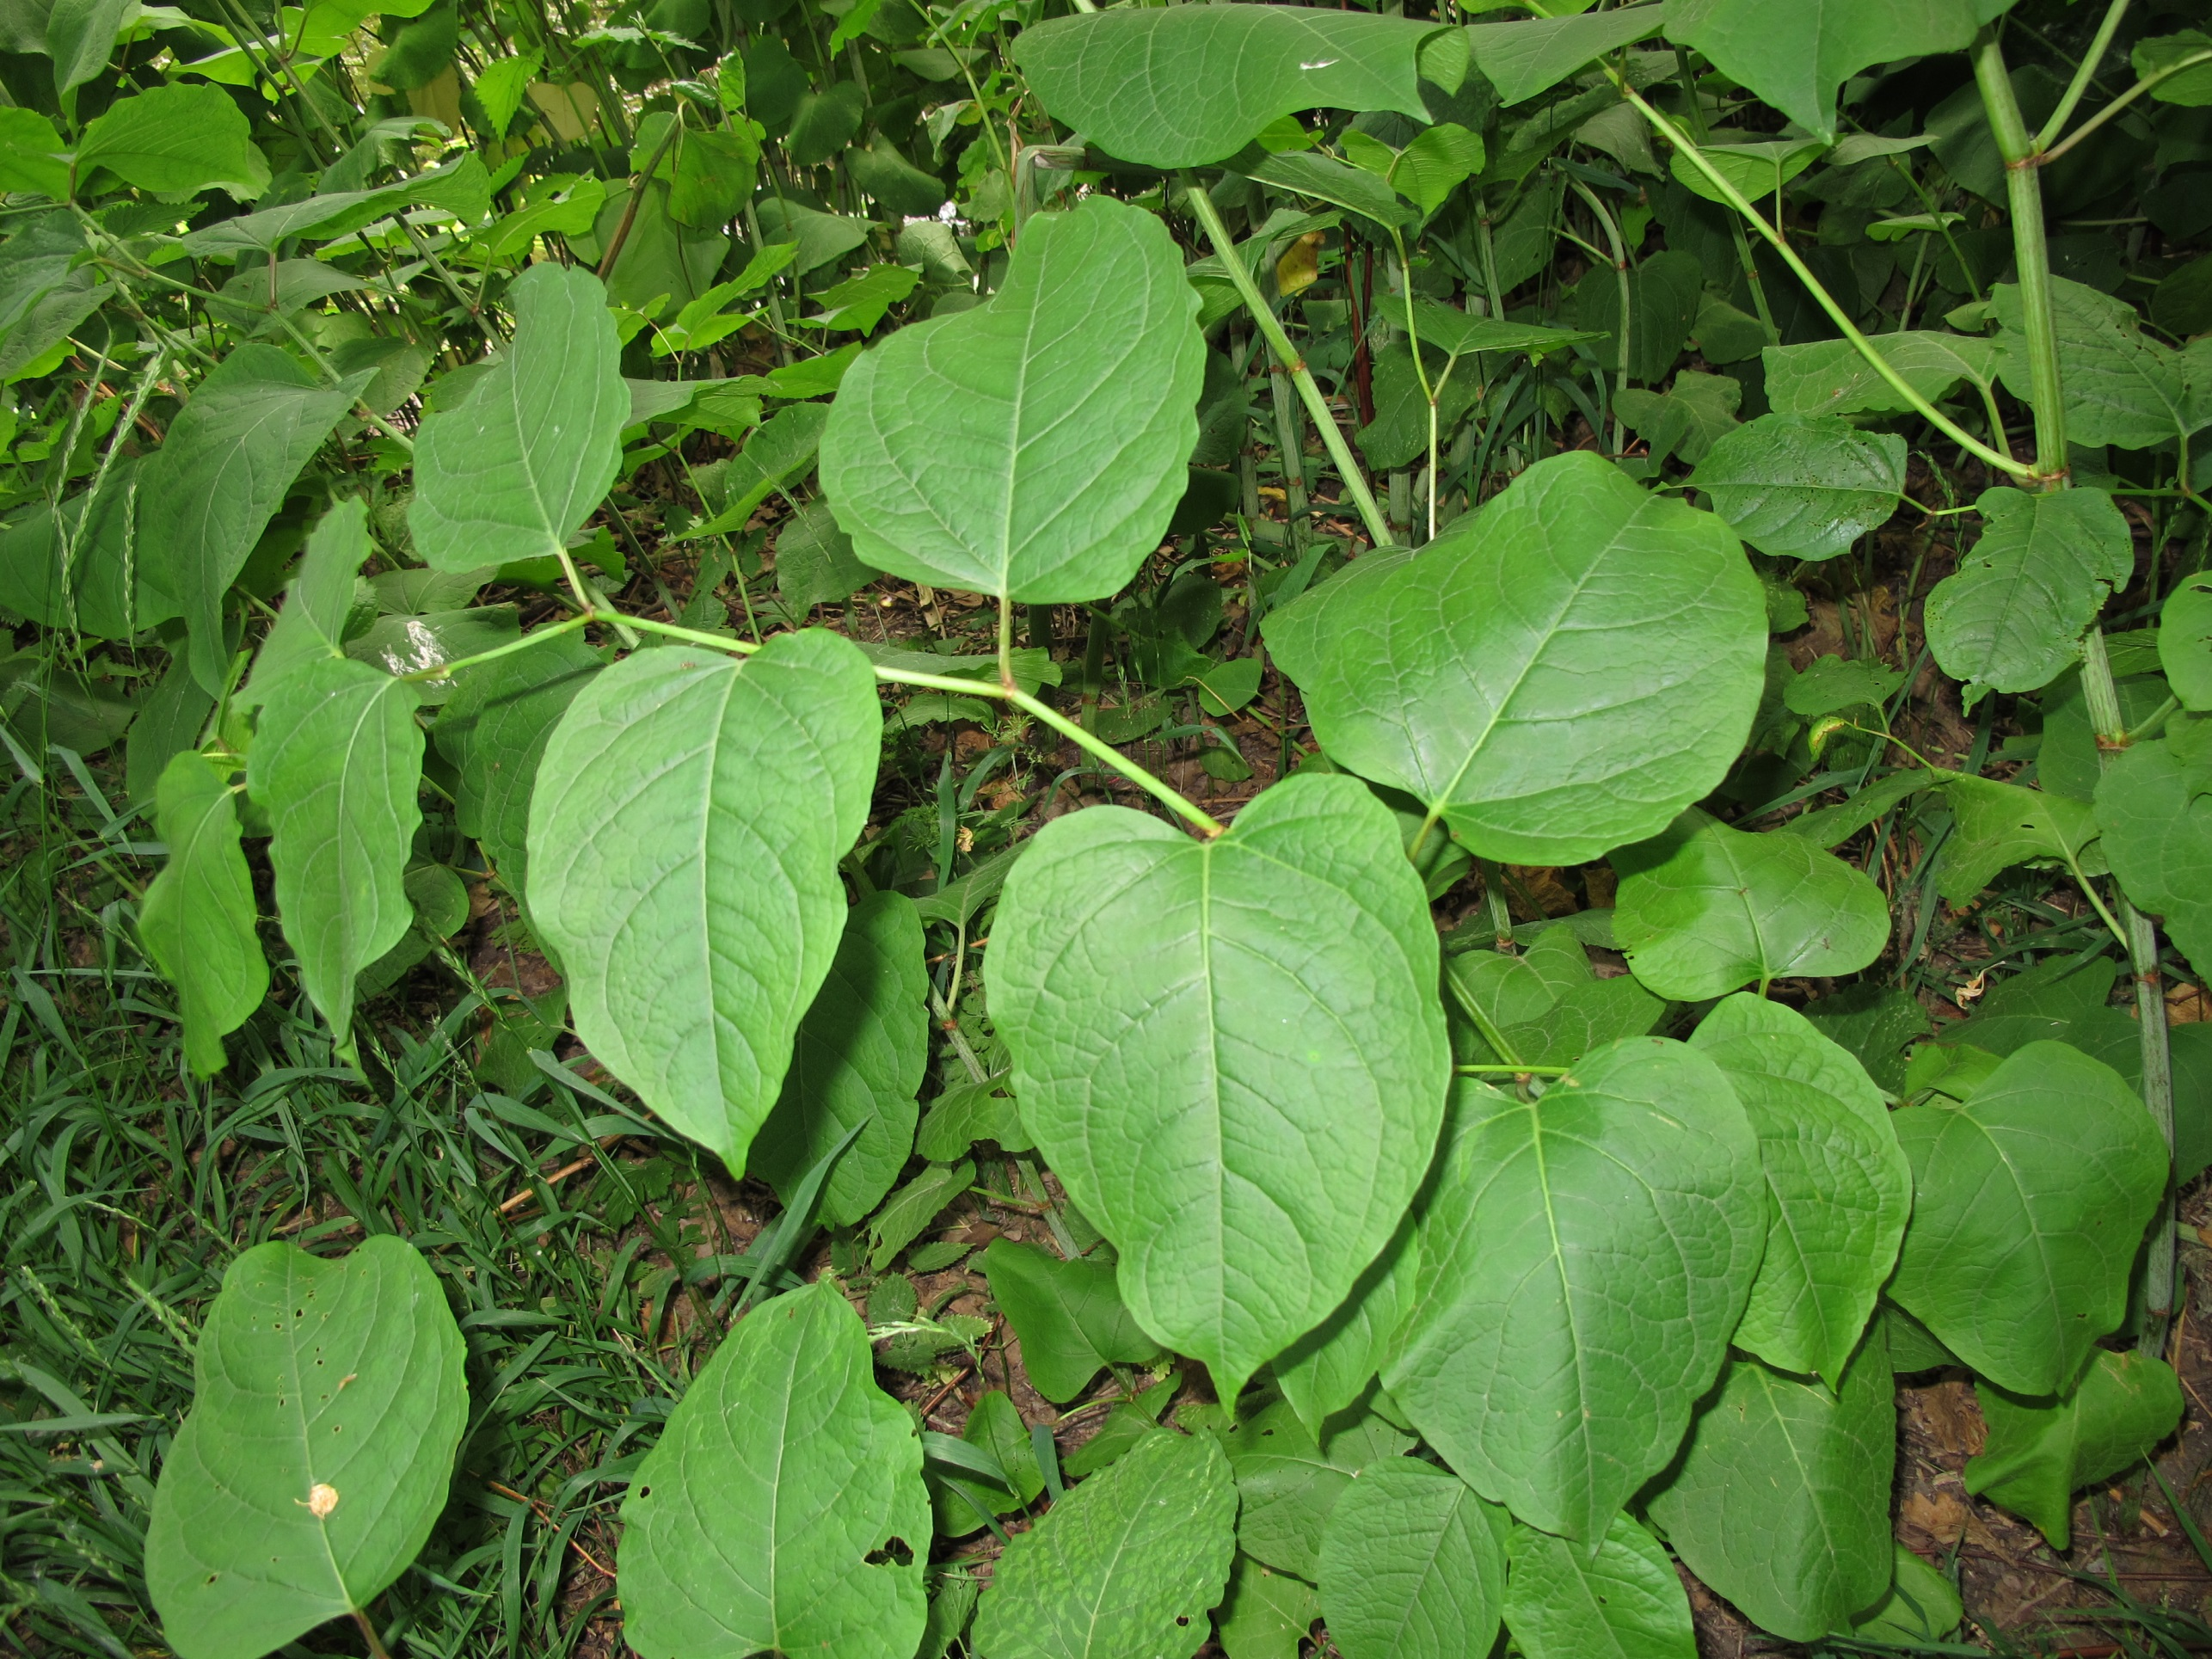
3
Bastard-Staudenknöterich

Slide 6
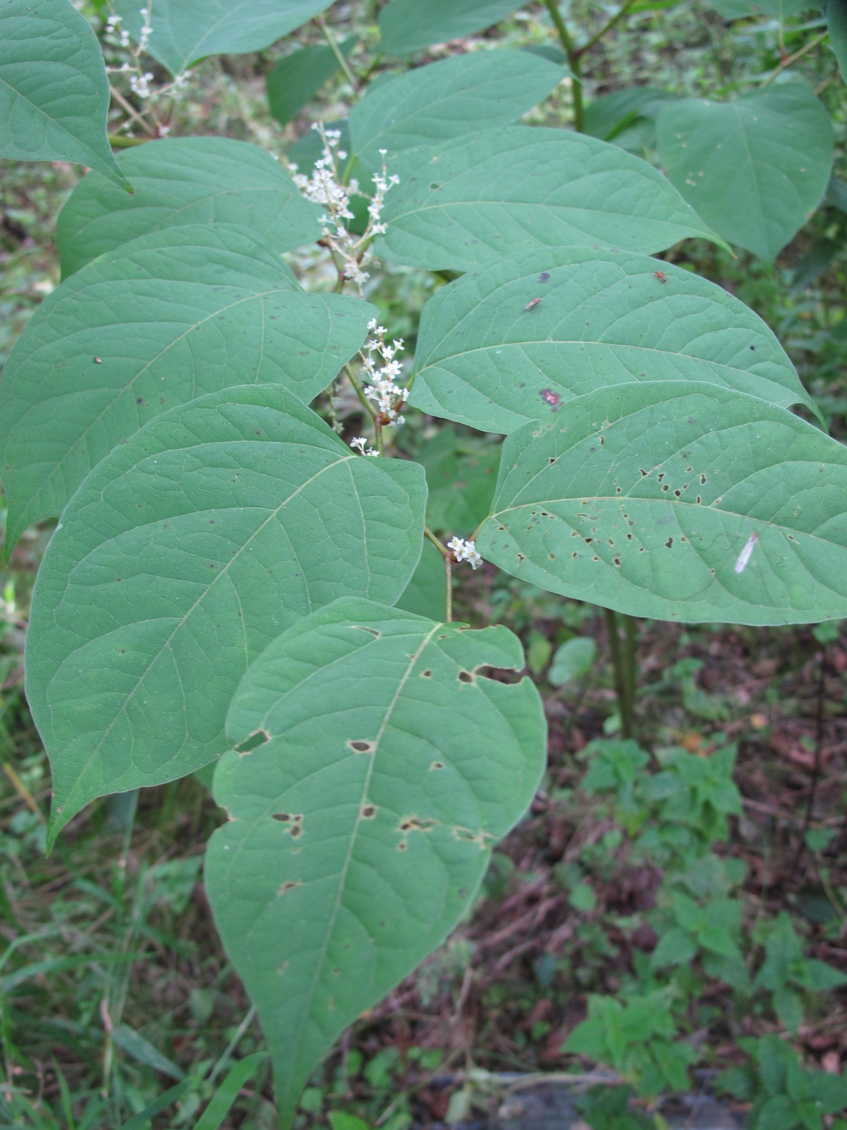
4
Japanischer
Staudenknöterich

Slide 7
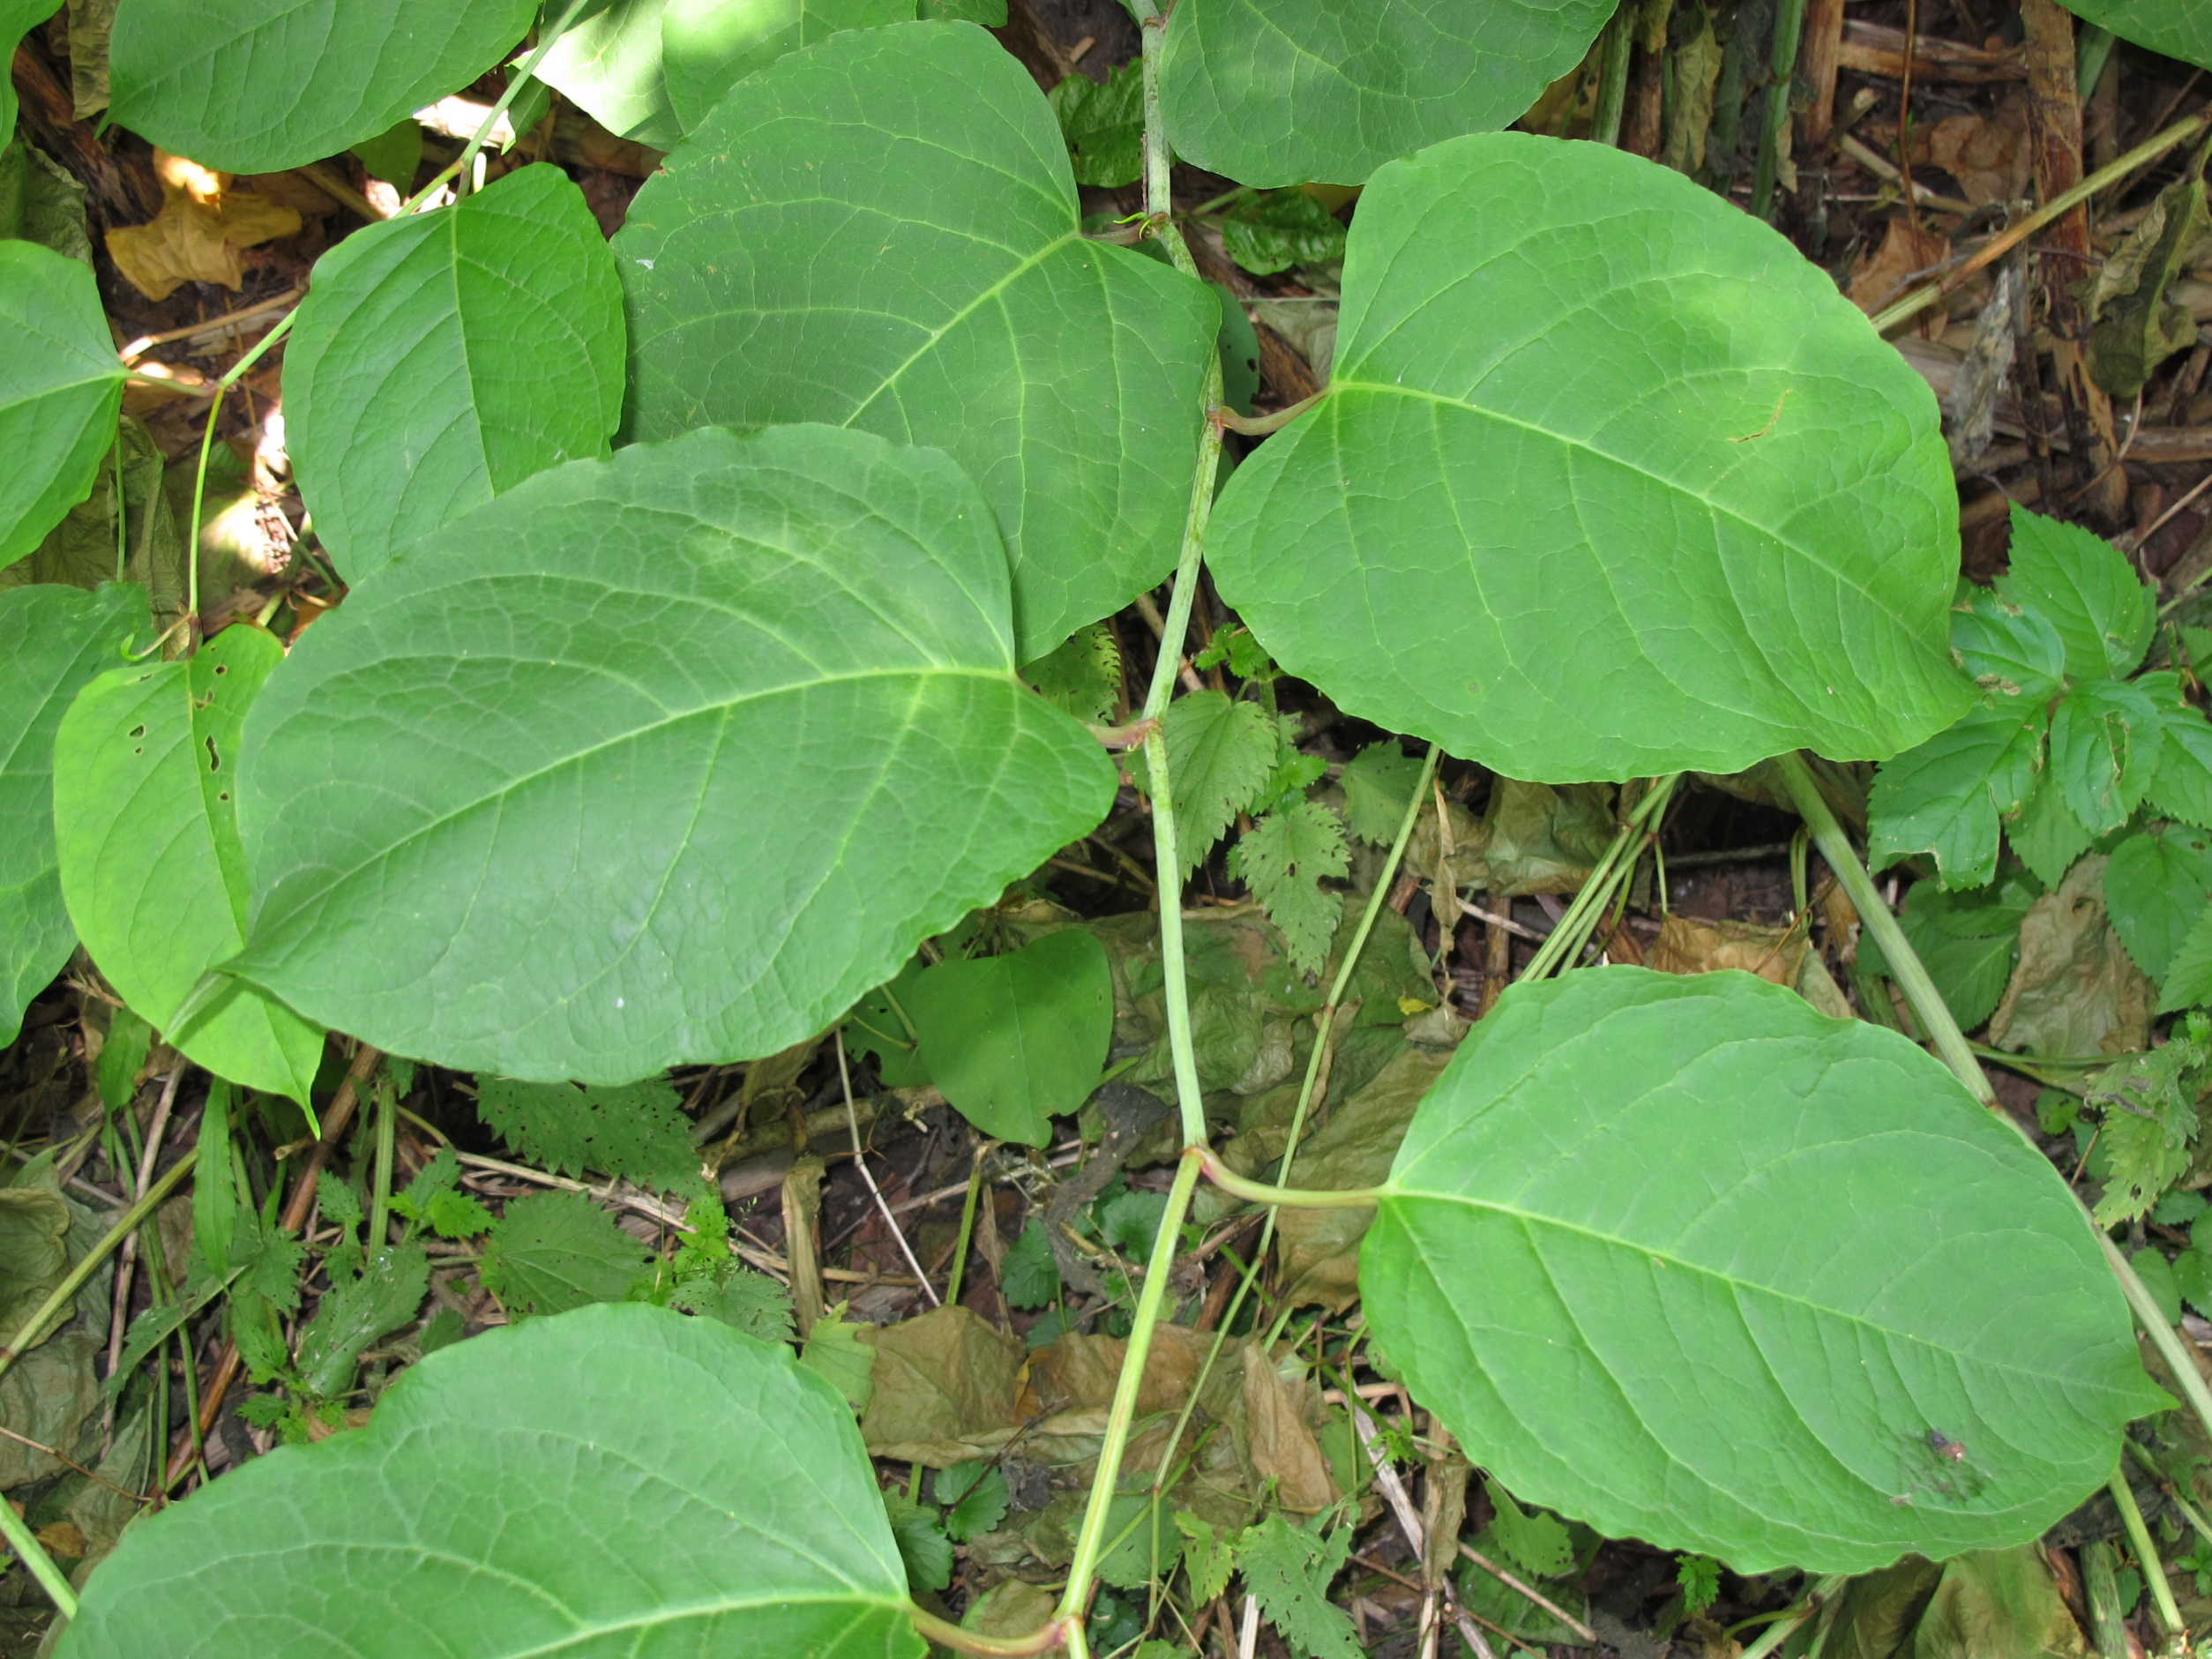
5
Bastard-Staudenknöterich

Slide 8
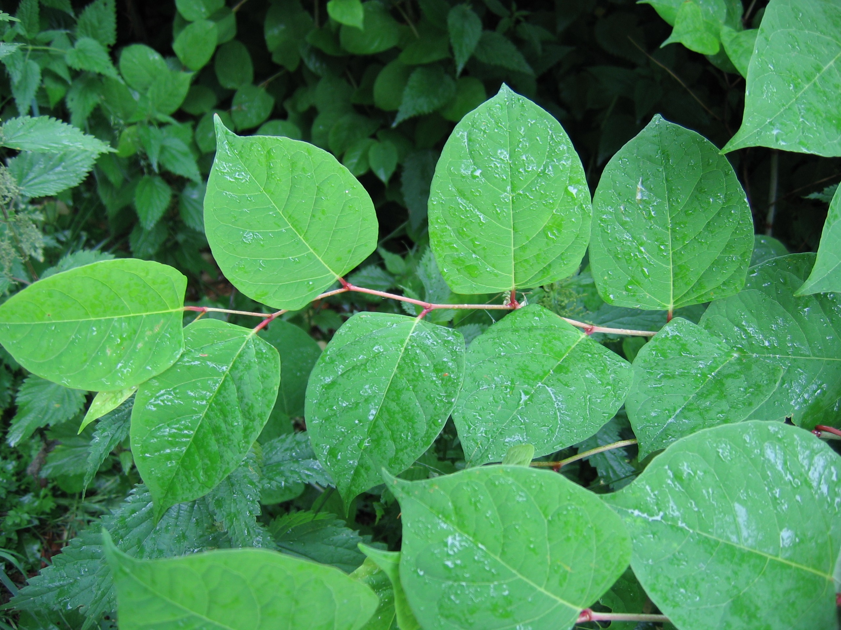
6
Japanischer
Staudenknöterich

Slide 9
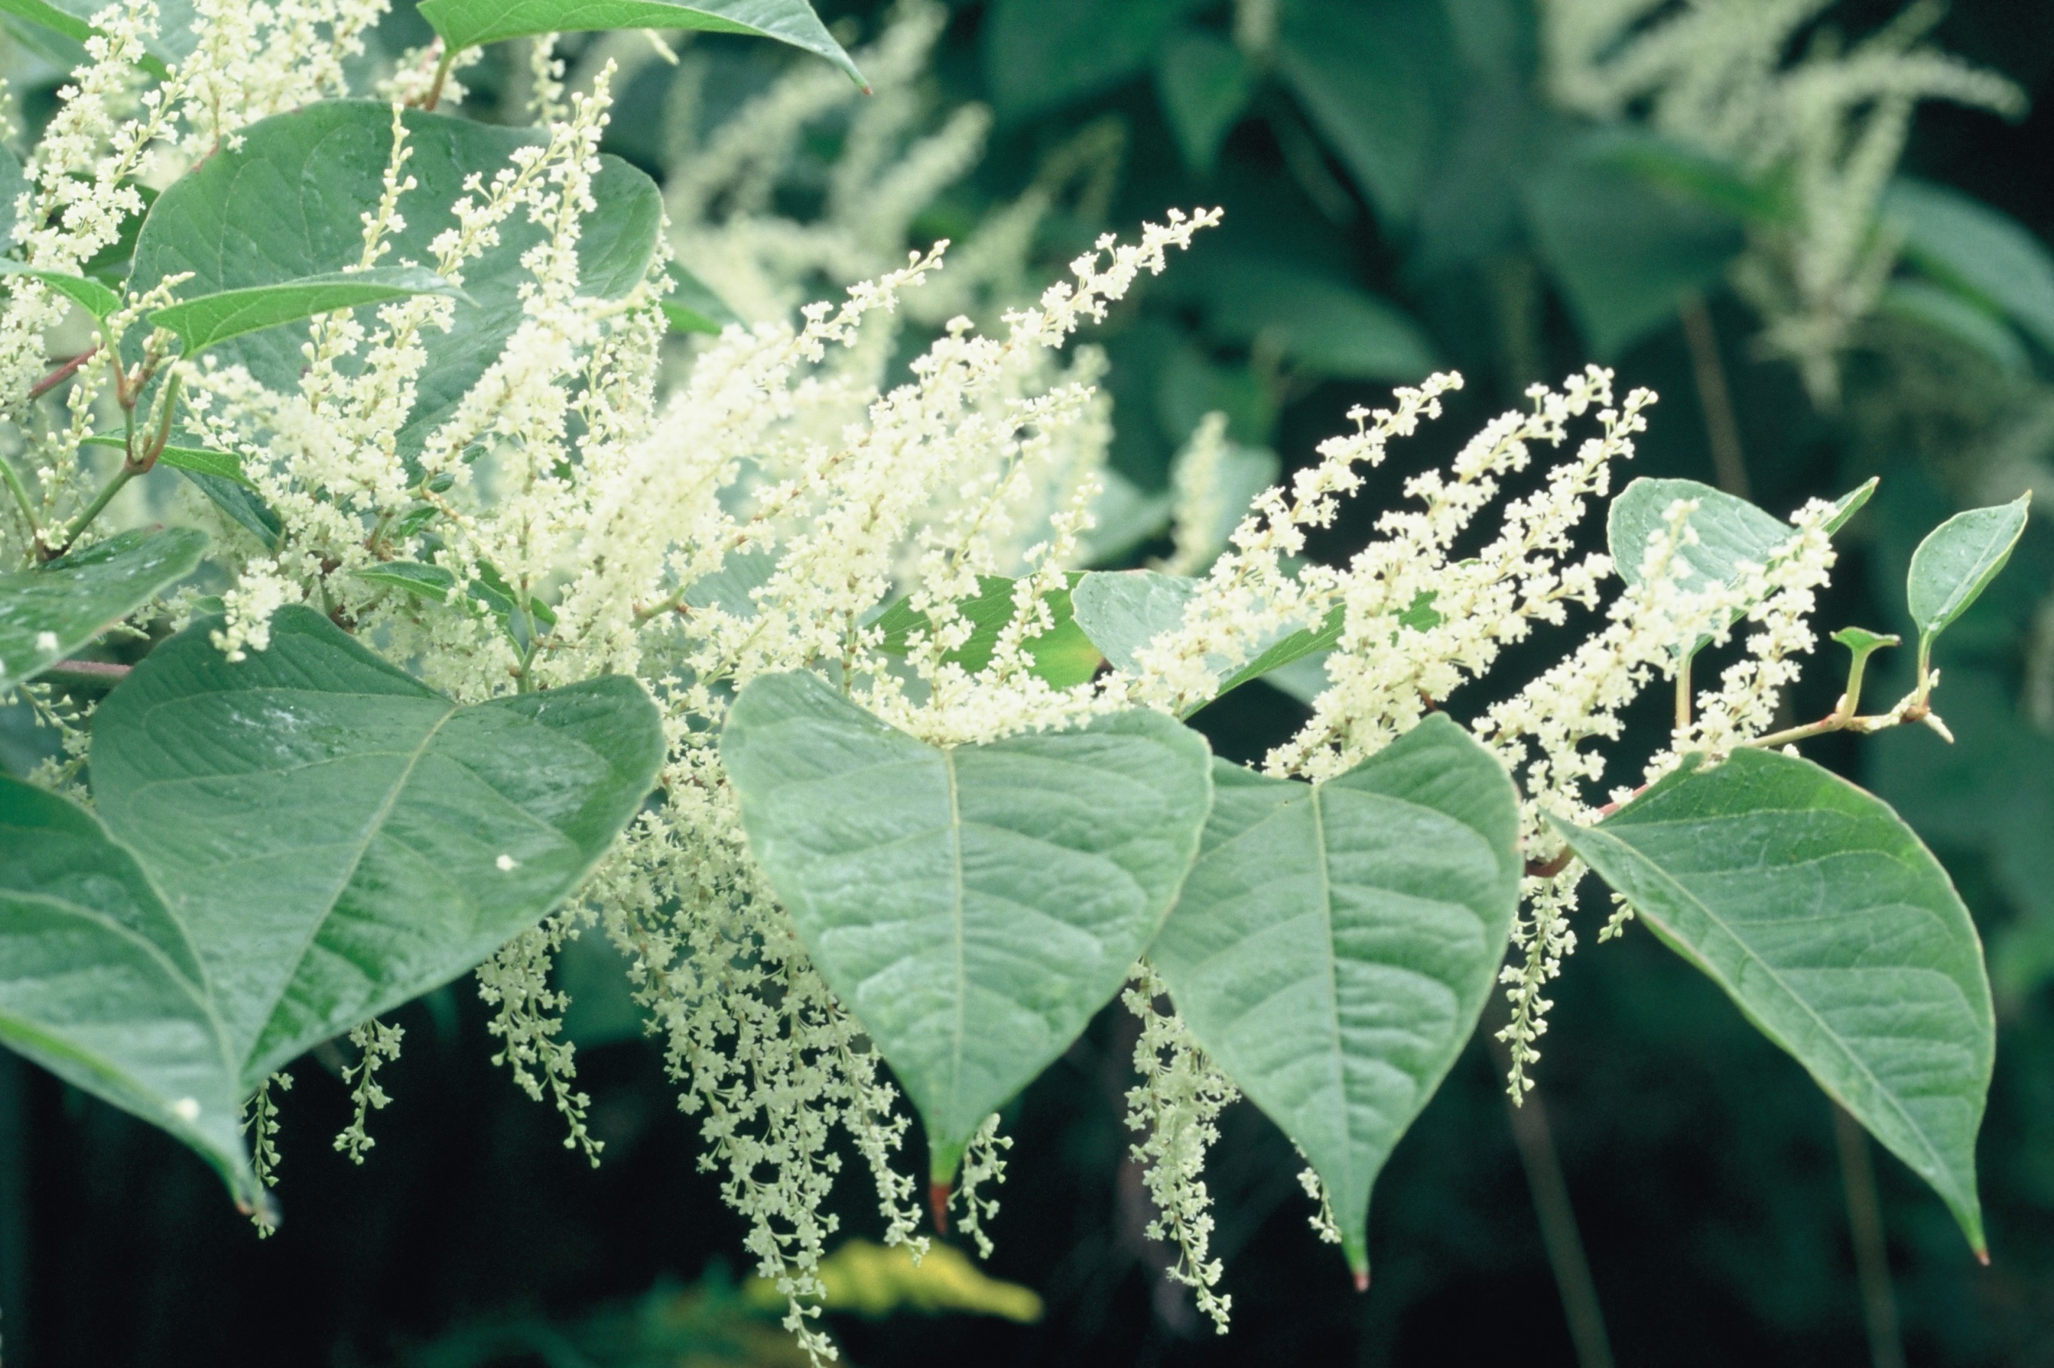
7
Japanischer
Staudenknöterich

Slide 10
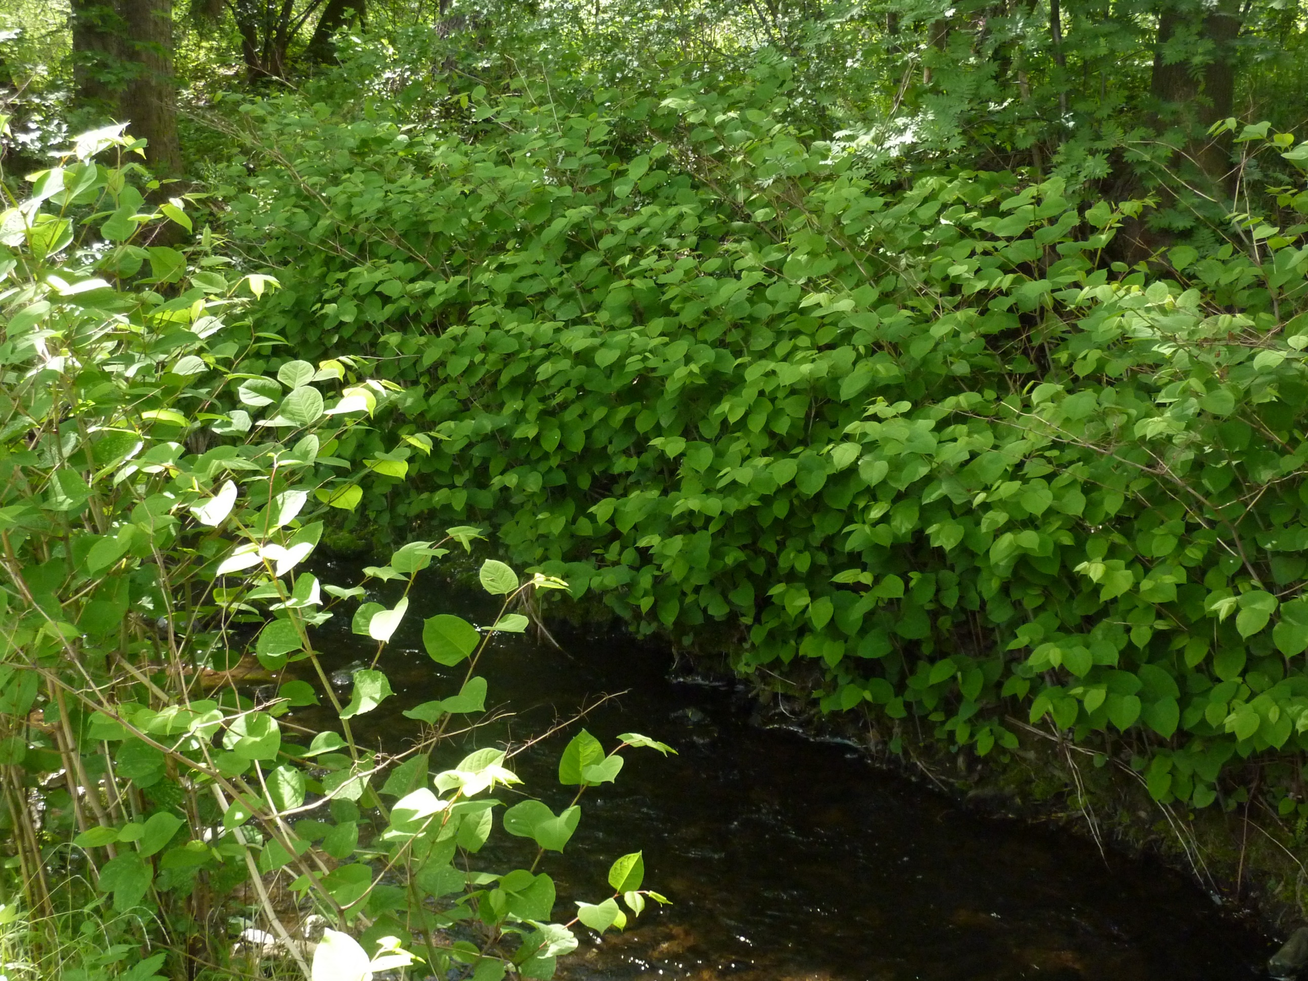
8
Japanischer
Staudenknöterich

Slide 11
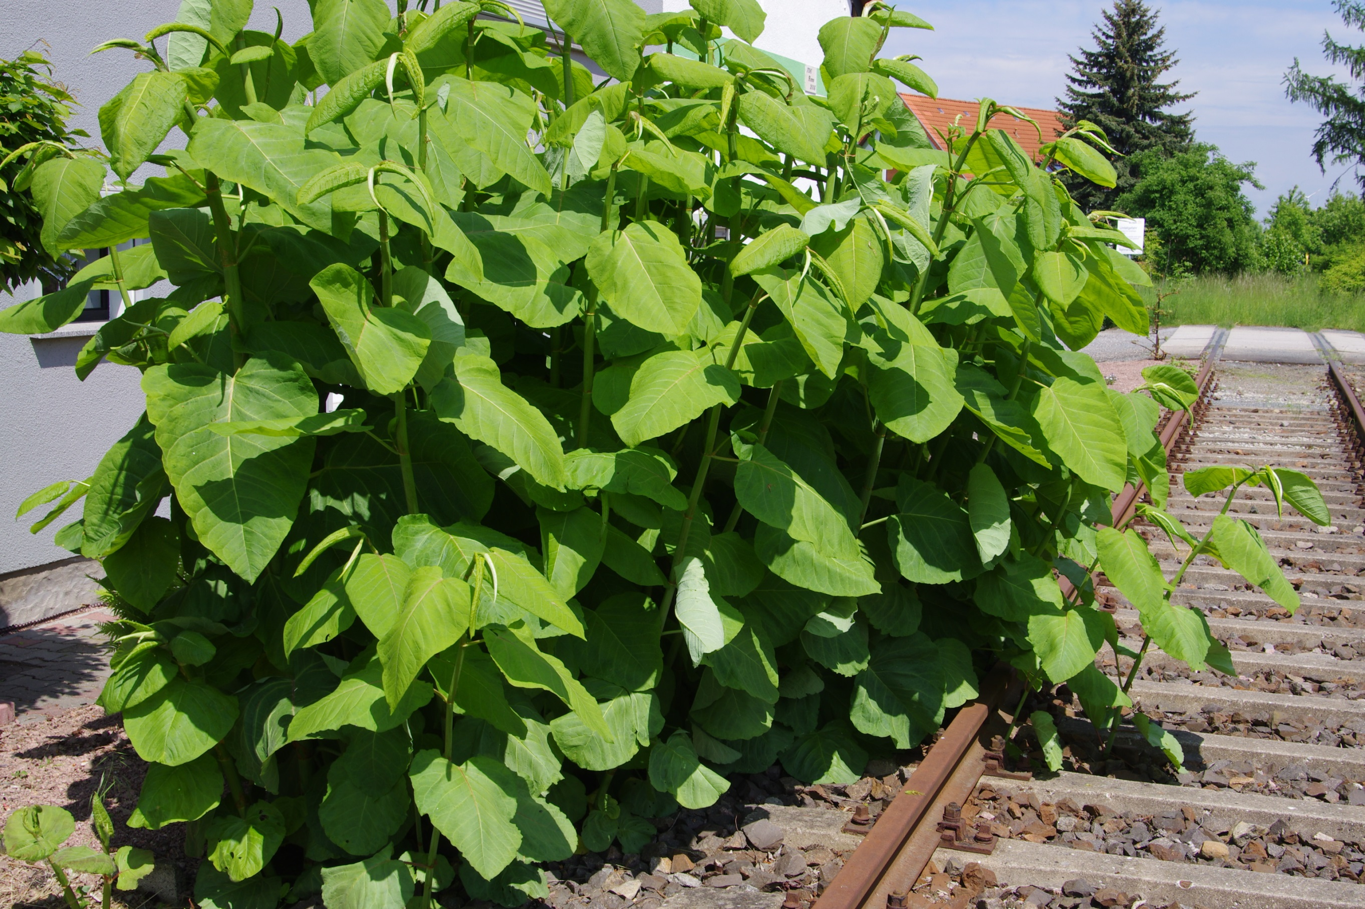
9
Sachalin-Staudenknöterich

Slide 12
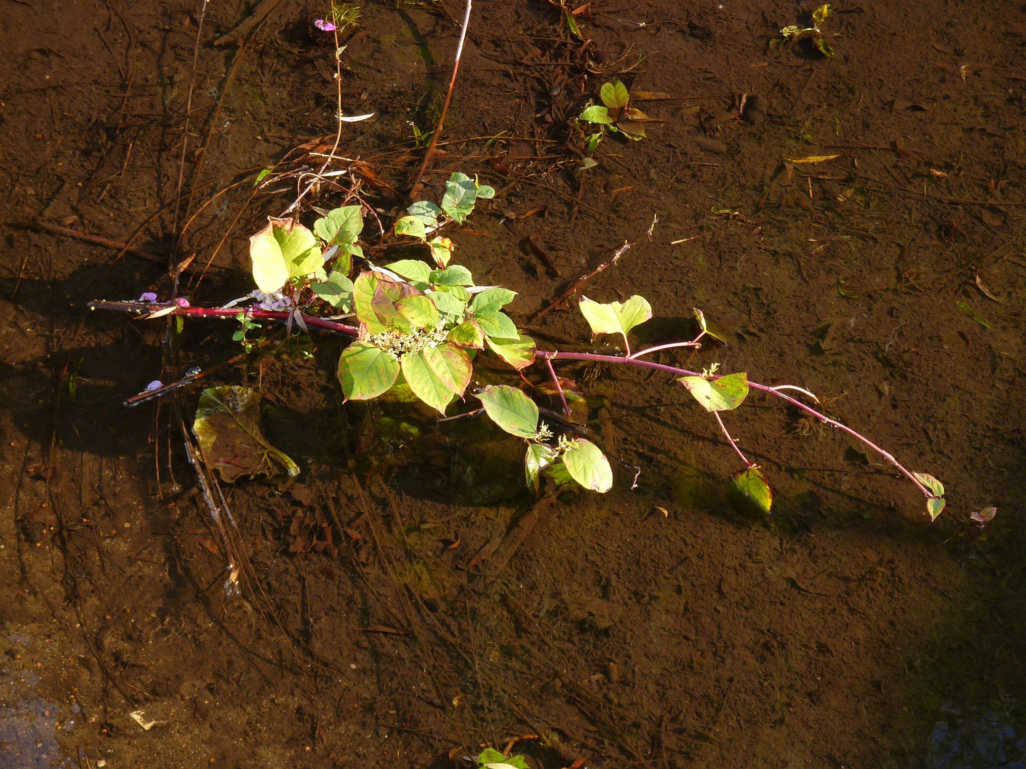
10
Japanischer
Staudenknöterich

Slide 13
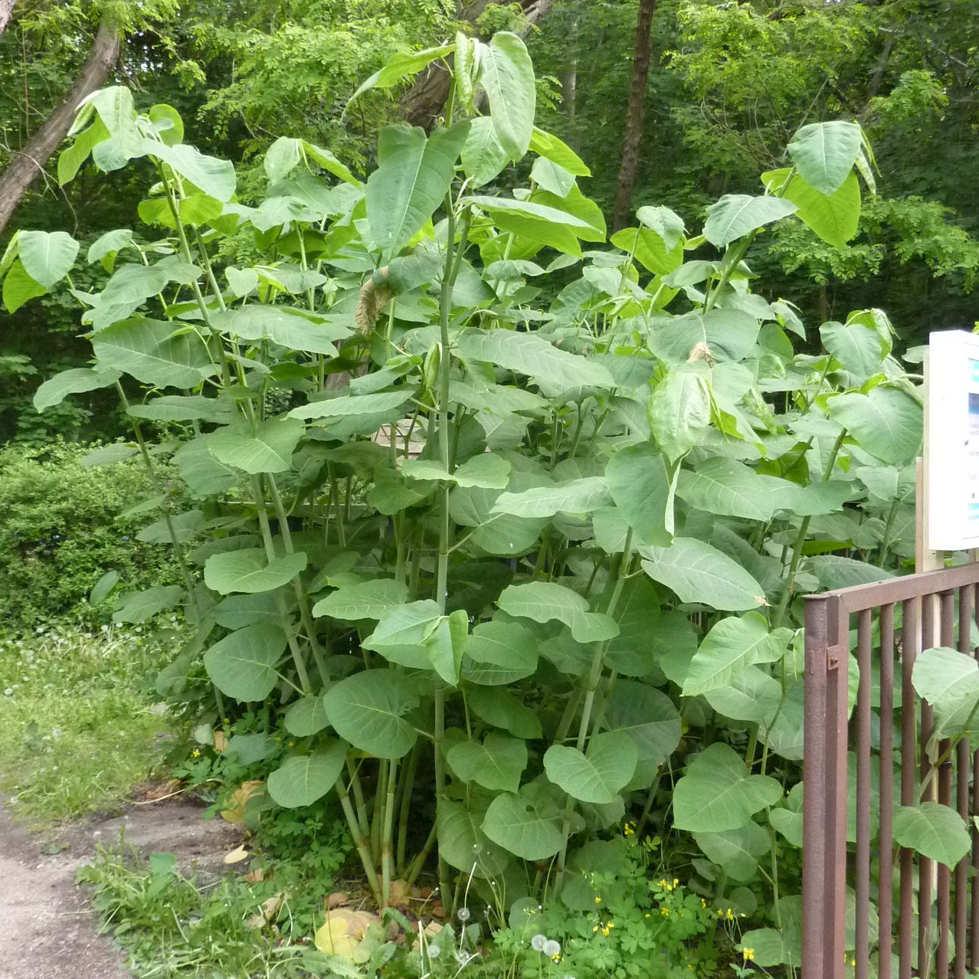
11
Sachalin-Staudenknöterich

Slide 14
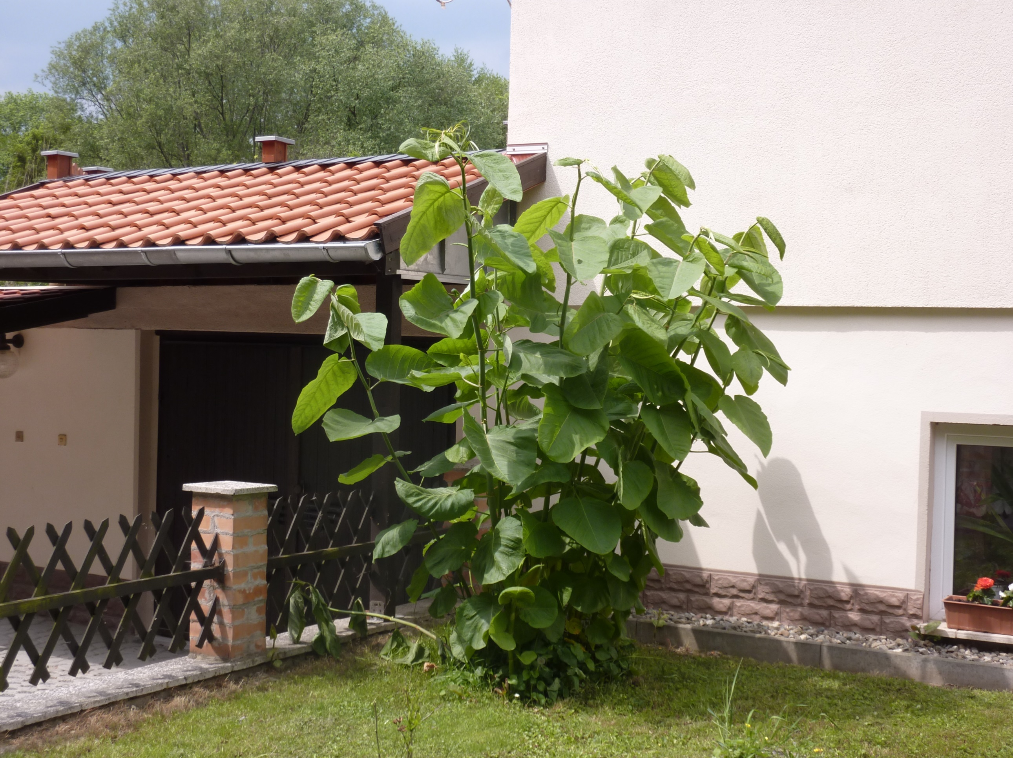
12
Sachalin-Staudenknöterich

Slide 15

Alle Bildrechte CC by korina

